Slide 1
Princípios e diretrizes para regulação de plataformas digitais: regulação econômica e concorrencial de redes sociais
Câmara dos Deputados
14 de maio de 2026
Camila Leite Contri

Slide 2



CGI.br
2023
2025

Slide 3


CGI.br
2023
2025

Slide 4
CGI.br (2026): Diretrizes Econômico-Concorrenciais
Transparência e Acesso a Dados
Limites à autopreferência
Limitar compartilhamento de dados pessoais entre empresas do mesmo grupo
Separação estrutural
Atualização de critérios de ACs para redes sociais com relevância sistêmica
Exigência de compartilhamento de dados de redes sociais com relevância sistêmica
Condições adequadas para usuários profissionais
Modelos alternativos e colaborativos
Portabilidade e interoperabilidade de dados
Trabalho decente nas plataformas
Desenvolvimento de tecnologias nacionais
Protocolos e padrões abertos

Slide 5
Diretrizes Econômico-Concorrenciais CGI.br
Transparência e prest. de contas
Proporcionalidade regulatória
Transparência e Acesso a Dados
Limites à autopreferência
Limitar compartilhamento de dados pessoais entre empresas do mesmo grupo
Separação estrutural
Atualização de critérios de ACs para redes sociais com relevância sistêmica
Exigência de compartilhamento de dados de redes sociais com relevância sistêmica
Governança multissetorial
Interoperab. e Portabilid.
Condições adequadas para usuários profissionais
Modelos alternativos e colaborativos
Portabilidade e interoperabilidade de dados
Auto determinação
DH, LibEx e Privacidade
Trabalho decente nas plataformas
Desenvolvimento de tecnologias nacionais
Protocolos e padrões abertos
Inovação e desenvolvimento econômico

Slide 6
Diretrizes Econômico-Concorrenciais CGI.br
Transparência e prest. de contas
Proporcionalidade regulatória
Transparência e Acesso a Dados
Limites à autopreferência
Limitar compartilhamento de dados pessoais entre empresas do mesmo grupo
Separação estrutural
Atualização de critérios de ACs para redes sociais com relevância sistêmica
Exigência de compartilhamento de dados de redes sociais com relevância sistêmica
Governança multissetorial
Interoperab. e Portabilid.
Condições adequadas para usuários profissionais
Modelos alternativos e colaborativos
Portabilidade e interoperabilidade de dados
Auto determinação
DH, LibEx e Privacidade
Trabalho decente nas plataformas
Desenvolvimento de tecnologias nacionais
Protocolos e padrões abertos
Inovação e desenvolvimento econômico

Slide 7
CGI.br
2023
2025

Slide 8
CGI.br
2023
2025

Slide 9

CGI.br
2023
Plataformas de Redes Sociais podem ser enquadradas como provedores de aplicação que possuem funcionalidades de alta interferência sobre a circulação de conteúdo gerados pelos seus usuários (perfilização, recomendação e impulsionamento)
2025

Slide 10
CGI.br
O que regular: 2. Riscos relacionados à ameaças à concorrência, ao consumo, ao abuso de poder econômico e à concentração econômica de dados
2023
2025

Slide 11
CGI.br (2023): Consulta Regulação de Plataformas
 | "O risco de concentração de mercado e abuso de poder econômico pode ser entendido como um “guarda-chuva” dos demais riscos: o risco de abuso de poder econômico foi apontado como gerador dos efeitos negativos sobre a inovação e qualidade dos produtos e serviços e a concentração de dados foi destacada como um dos fatores que contribuem para a concentração de mercado e seu abuso."
Notes:
Um dos tópicos que recebeu mais atenção
Alguns consensos entre o terceiro setor, setor governamental e comunidade científica e tecnológica quan- to à relevância dos riscos mapeados foram percebidos, enquanto o setor privado, na maioria das vezes, se dividiu quanto ao reco- nhecimento ou não desses riscos como relevantes ou existentes. As medidas de mitigação para tais riscos seguiu o mesmo cami- nho, embora com um nível de dissenso mais intenso.
Dissensos:
Setor privado: Intensa inovação e concorrência;
Governo, comunidade CT e terceiro setor: risco sistêmico na concentração e dados, além de possível abuso de poder econômico;
Terceiro setor: autopreferenciaamento, winner takes all, lock-in effect, eterioracão da inpvação e qualidade de produtos

Slide 12
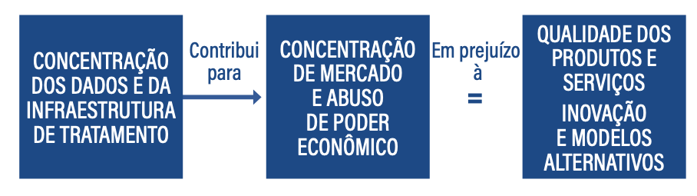
CGI.br (2023): Consulta Regulação de Plataformas
 | "O risco de concentração de mercado e abuso de poder econômico pode ser entendido como um “guarda-chuva” dos demais riscos: o risco de abuso de poder econômico foi apontado como gerador dos efeitos negativos sobre a inovação e qualidade dos produtos e serviços e a concentração de dados foi destacada como um dos fatores que contribuem para a concentração de mercado e seu abuso."
Notes:
Um dos tópicos que recebeu mais atenção
Alguns consensos entre o terceiro setor, setor governamental e comunidade científica e tecnológica quan- to à relevância dos riscos mapeados foram percebidos, enquanto o setor privado, na maioria das vezes, se dividiu quanto ao reco- nhecimento ou não desses riscos como relevantes ou existentes. As medidas de mitigação para tais riscos seguiu o mesmo cami- nho, embora com um nível de dissenso mais intenso.
Dissensos:
Setor privado: Intensa inovação e concorrência;
Governo, comunidade CT e terceiro setor: risco sistêmico na concentração e dados, além de possível abuso de poder econômico;
Terceiro setor: autopreferenciaamento, winner takes all, lock-in effect, eterioracão da inpvação e qualidade de produtos

Slide 13
CGI.br (2023): Consulta Regulação de Plataformas
Medidas de mitigação
Interoperabilidade
Expansão dos objetivos do SBDC
Fomento a modelos alternativos
Vedações de compartilhamento de dados no mesmo grupo
Critérios de notificação de ACs
Limitações de Autopreferenciamento
Soberania
Notes:
Um dos tópicos que recebeu mais atenção
Alguns consensos entre o terceiro setor, setor governamental e comunidade científica e tecnológica quan- to à relevância dos riscos mapeados foram percebidos, enquanto o setor privado, na maioria das vezes, se dividiu quanto ao reco- nhecimento ou não desses riscos como relevantes ou existentes. As medidas de mitigação para tais riscos seguiu o mesmo cami- nho, embora com um nível de dissenso mais intenso.
Dissensos:
Setor privado: Intensa inovação e concorrência;
Governo, comunidade CT e terceiro setor: risco sistêmico na concentração e dados, além de possível abuso de poder econômico;
Terceiro setor: autopreferenciaamento, winner takes all, lock-in effect, eterioracão da inpvação e qualidade de produtos

Slide 14
CGI.br (2023): Consulta Regulação de Plataformas
Medidas de mitigação
Interoperabilidade
Expansão dos objetivos do SBDC
Fomento a modelos alternativos
Vedações de compartilhamento de dados no mesmo grupo
Critérios de notificação de ACs
Limitações de Autopreferenciamento
Soberania
Notes:
Um dos tópicos que recebeu mais atenção
Alguns consensos entre o terceiro setor, setor governamental e comunidade científica e tecnológica quan- to à relevância dos riscos mapeados foram percebidos, enquanto o setor privado, na maioria das vezes, se dividiu quanto ao reco- nhecimento ou não desses riscos como relevantes ou existentes. As medidas de mitigação para tais riscos seguiu o mesmo cami- nho, embora com um nível de dissenso mais intenso.
Dissensos:
Setor privado: Intensa inovação e concorrência;
Governo, comunidade CT e terceiro setor: risco sistêmico na concentração e dados, além de possível abuso de poder econômico;
Terceiro setor: autopreferenciaamento, winner takes all, lock-in effect, eterioracão da inpvação e qualidade de produtos

Slide 15
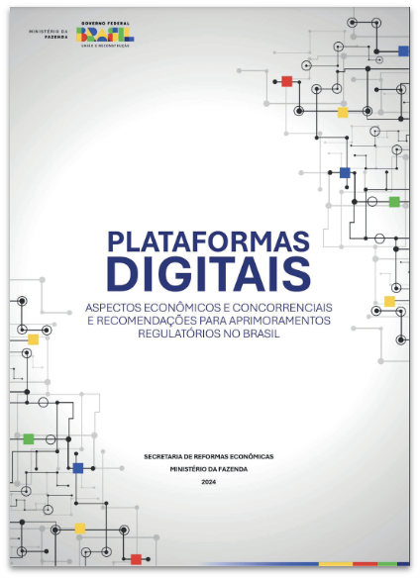
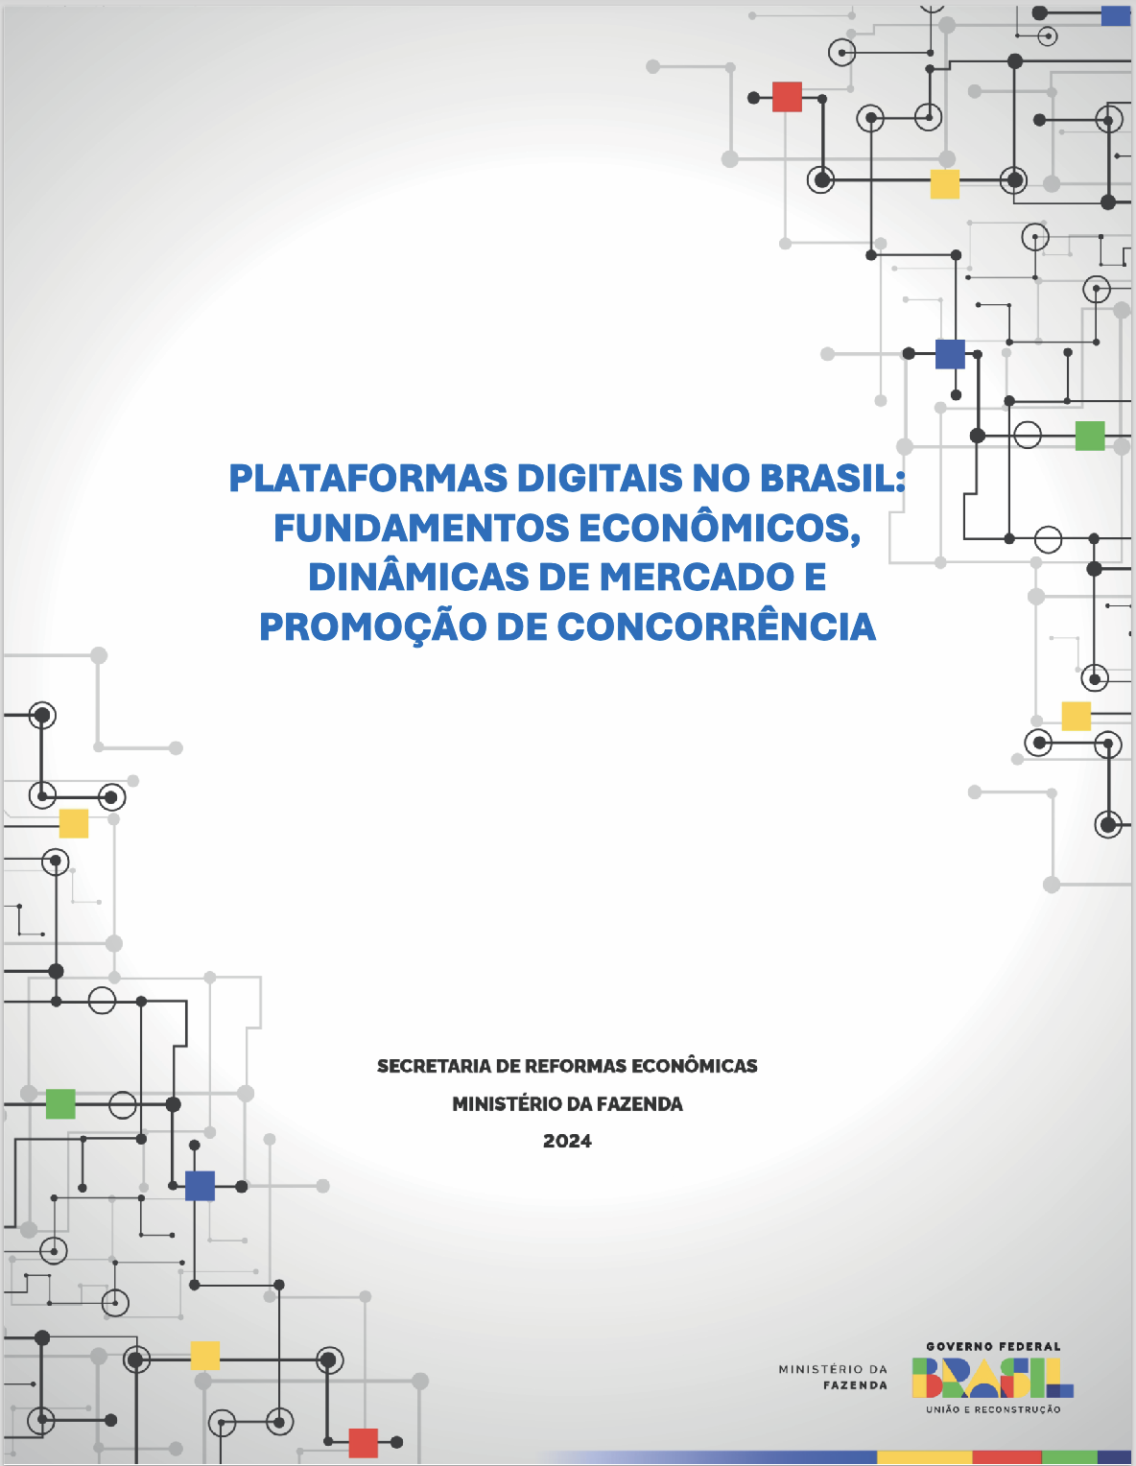
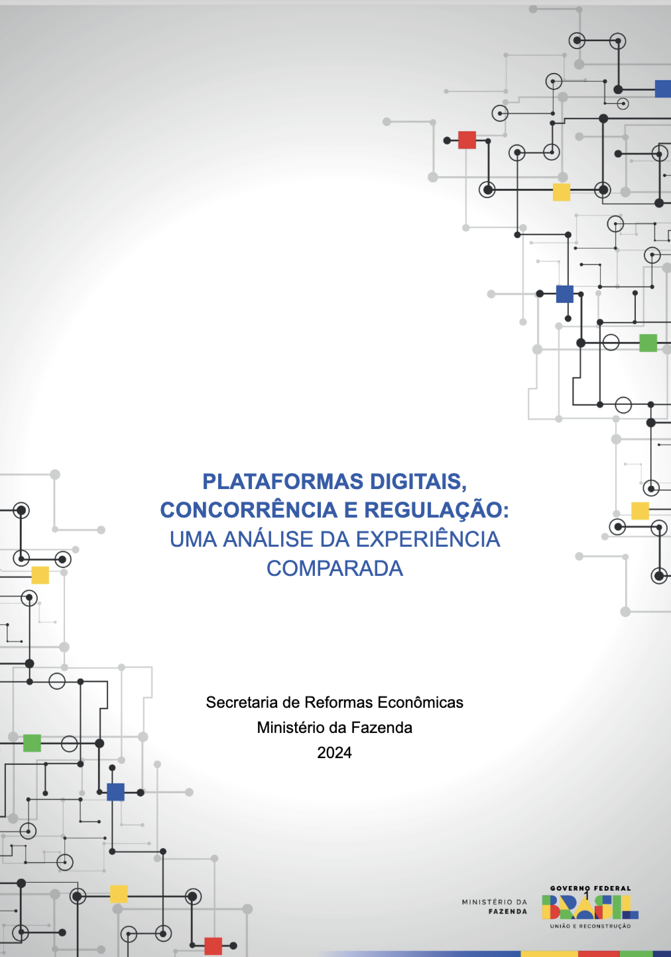

SRE/MF: Relatórios Plataformas Digitais
Notes:
Um dos tópicos que recebeu mais atenção
Alguns consensos entre o terceiro setor, setor governamental e comunidade científica e tecnológica quan- to à relevância dos riscos mapeados foram percebidos, enquanto o setor privado, na maioria das vezes, se dividiu quanto ao reco- nhecimento ou não desses riscos como relevantes ou existentes. As medidas de mitigação para tais riscos seguiu o mesmo cami- nho, embora com um nível de dissenso mais intenso.
Dissensos:
Setor privado: Intensa inovação e concorrência;
Governo, comunidade CT e terceiro setor: risco sistêmico na concentração e dados, além de possível abuso de poder econômico;
Terceiro setor: autopreferenciaamento, winner takes all, lock-in effect, eterioracão da inpvação e qualidade de produtos

Slide 16
SRE/MF: Relatórios Plataformas Digitais
Grupo 1: Plataformas com relevância sistêmica
Grupo 2: Plataformas em Geral
Falta de concorrência efetiva como consequência do controle exercido por AERS
Concorrência viável, mas limitada por barreiras artificiais
Cenário
Contestabilidade; governança; liberdade de escolha para usuários; transparência
Promoção da concorrência
Objetivo
Atualização legal
(alteração da Lei nº 12.529/2011 - LDC)
Atualização infralegal das ferramentas antitruste
Ação
Notes:
Um dos tópicos que recebeu mais atenção
Alguns consensos entre o terceiro setor, setor governamental e comunidade científica e tecnológica quan- to à relevância dos riscos mapeados foram percebidos, enquanto o setor privado, na maioria das vezes, se dividiu quanto ao reco- nhecimento ou não desses riscos como relevantes ou existentes. As medidas de mitigação para tais riscos seguiu o mesmo cami- nho, embora com um nível de dissenso mais intenso.
Dissensos:
Setor privado: Intensa inovação e concorrência;
Governo, comunidade CT e terceiro setor: risco sistêmico na concentração e dados, além de possível abuso de poder econômico;
Terceiro setor: autopreferenciaamento, winner takes all, lock-in effect, eterioracão da inpvação e qualidade de produtos

Slide 17
SRE/MF: Relatórios Plataformas Digitais
Grupo 1: Plataformas com relevância sistêmica
Grupo 2: Plataformas em Geral
Falta de concorrência efetiva como consequência do controle exercido por AERS
Concorrência viável, mas limitada por barreiras artificiais
Cenário
Contestabilidade; governança; liberdade de escolha para usuários; transparência
Promoção da concorrência
Objetivo
Atualização legal
Atualização legal
(alteração da Lei nº 12.529/2011 - LDC)
Atualização infralegal das ferramentas antitruste
Ação
Notes:
Um dos tópicos que recebeu mais atenção
Alguns consensos entre o terceiro setor, setor governamental e comunidade científica e tecnológica quan- to à relevância dos riscos mapeados foram percebidos, enquanto o setor privado, na maioria das vezes, se dividiu quanto ao reco- nhecimento ou não desses riscos como relevantes ou existentes. As medidas de mitigação para tais riscos seguiu o mesmo cami- nho, embora com um nível de dissenso mais intenso.
Dissensos:
Setor privado: Intensa inovação e concorrência;
Governo, comunidade CT e terceiro setor: risco sistêmico na concentração e dados, além de possível abuso de poder econômico;
Terceiro setor: autopreferenciaamento, winner takes all, lock-in effect, eterioracão da inpvação e qualidade de produtos

Slide 18
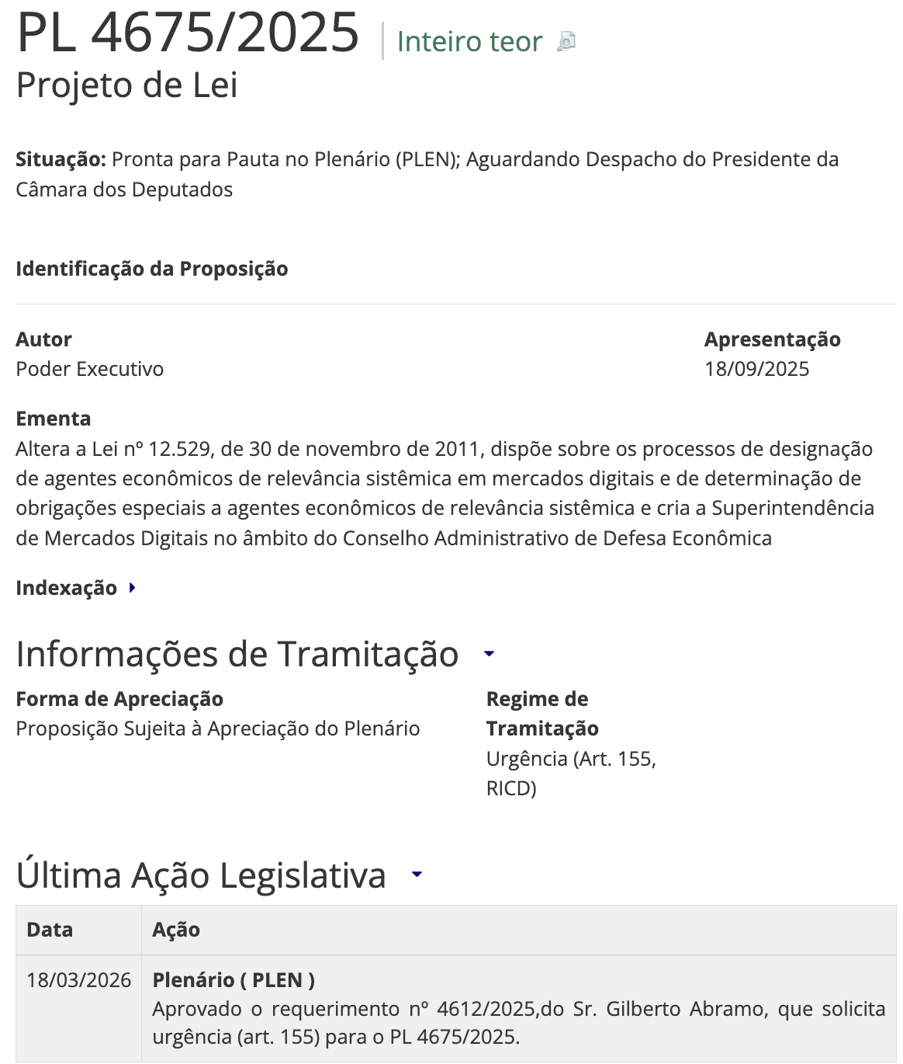
PL 4.675/2025
Notes:
Um dos tópicos que recebeu mais atenção
Alguns consensos entre o terceiro setor, setor governamental e comunidade científica e tecnológica quan- to à relevância dos riscos mapeados foram percebidos, enquanto o setor privado, na maioria das vezes, se dividiu quanto ao reco- nhecimento ou não desses riscos como relevantes ou existentes. As medidas de mitigação para tais riscos seguiu o mesmo cami- nho, embora com um nível de dissenso mais intenso.
Dissensos:
Setor privado: Intensa inovação e concorrência;
Governo, comunidade CT e terceiro setor: risco sistêmico na concentração e dados, além de possível abuso de poder econômico;
Terceiro setor: autopreferenciaamento, winner takes all, lock-in effect, eterioracão da inpvação e qualidade de produtos

Slide 19
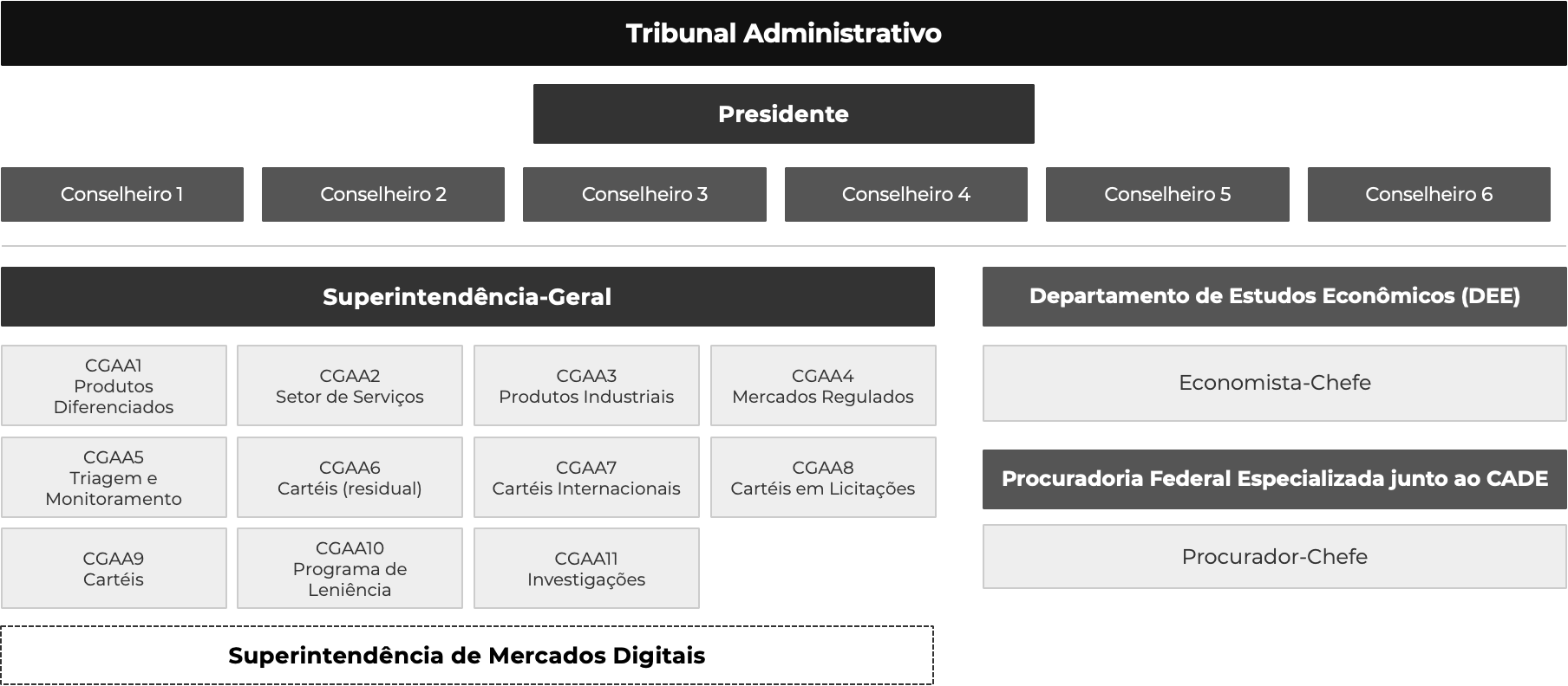
PL 4.675/2025
Superintendência de Mercados Digitais (SMD)
Notes:
Um dos tópicos que recebeu mais atenção
Alguns consensos entre o terceiro setor, setor governamental e comunidade científica e tecnológica quan- to à relevância dos riscos mapeados foram percebidos, enquanto o setor privado, na maioria das vezes, se dividiu quanto ao reco- nhecimento ou não desses riscos como relevantes ou existentes. As medidas de mitigação para tais riscos seguiu o mesmo cami- nho, embora com um nível de dissenso mais intenso.
Dissensos:
Setor privado: Intensa inovação e concorrência;
Governo, comunidade CT e terceiro setor: risco sistêmico na concentração e dados, além de possível abuso de poder econômico;
Terceiro setor: autopreferenciaamento, winner takes all, lock-in effect, eterioracão da inpvação e qualidade de produtos

Slide 20
PL 4.675/2025
Objetivos da proteção e promoção da concorrência em mercados digitais
Redução de barreiras à entrada
Proteção do processo competitivo
Promoção da liberdade de escolha
Designação (assimétrica)
Critérios qualitativos
Critérios quantitativos
Notes:
Um dos tópicos que recebeu mais atenção
Alguns consensos entre o terceiro setor, setor governamental e comunidade científica e tecnológica quan- to à relevância dos riscos mapeados foram percebidos, enquanto o setor privado, na maioria das vezes, se dividiu quanto ao reco- nhecimento ou não desses riscos como relevantes ou existentes. As medidas de mitigação para tais riscos seguiu o mesmo cami- nho, embora com um nível de dissenso mais intenso.
Dissensos:
Setor privado: Intensa inovação e concorrência;
Governo, comunidade CT e terceiro setor: risco sistêmico na concentração e dados, além de possível abuso de poder econômico;
Terceiro setor: autopreferenciaamento, winner takes all, lock-in effect, eterioracão da inpvação e qualidade de produtos

Slide 21
PL 4.675/2025
Determinação de obrigações especiais
(caso-a-caso)
Submissão de ACs à análise
Informar termos de uso, ranqueamento e estrutura de preço
Informar alterações nos termos de uso
Proibições
Barreiras, autopreferenciamento, dificultar ofertas em outros canais, estratégias predatórias contra usuários profissionais
Obrigações
Interoperabilidade, instalação de apps de 3ºs, alteração de configurações padrão, mecanismos para lidar com reclamações
Notes:
Um dos tópicos que recebeu mais atenção
Alguns consensos entre o terceiro setor, setor governamental e comunidade científica e tecnológica quan- to à relevância dos riscos mapeados foram percebidos, enquanto o setor privado, na maioria das vezes, se dividiu quanto ao reco- nhecimento ou não desses riscos como relevantes ou existentes. As medidas de mitigação para tais riscos seguiu o mesmo cami- nho, embora com um nível de dissenso mais intenso.
Dissensos:
Setor privado: Intensa inovação e concorrência;
Governo, comunidade CT e terceiro setor: risco sistêmico na concentração e dados, além de possível abuso de poder econômico;
Terceiro setor: autopreferenciaamento, winner takes all, lock-in effect, eterioracão da inpvação e qualidade de produtos

Slide 22
CGI.br (2026): Diretrizes Econômico-Concorrenciais
Transparência e Acesso a Dados
Limites à autopreferência
Limitar compartilhamento de dados pessoais entre empresas do mesmo grupo
Separação estrutural
Atualização de critérios de ACs para redes sociais com relevância sistêmica
Exigência de compartilhamento de dados de redes sociais com relevância sistêmica
Condições adequadas para usuários profissionais
Modelos alternativos e colaborativos
Portabilidade e interoperabilidade de dados
Trabalho decente nas plataformas
Desenvolvimento de tecnologias nacionais
Protocolos e padrões abertos

Slide 23
Diretrizes Econômico-Concorrenciais
VI. Transparência e prest. de contas
IX. Proporcionalidade regulatória
13. Transparência e Acesso a Dados
15. Limites à autopreferência
17. Limitar compartilhamento de dados pessoais entre empresas do mesmo grupo
18. Separação estrutural
14. Atualização de critérios de ACs para redes sociais com relevância sistêmica
16. Exigência de compartilhamento de dados de redes sociais com relevância sistêmica
X. Governança multissetorial
VII. Interoperab. e Portabilid.
19. Condições adequadas para usuários profissionais
21. Modelos alternativos e colaborativos
23 e 24. Portabilidade e interoperabilidade de dados
II. DH, LibEx e Privacidade
20. Trabalho decente nas plataformas
22. Desenvolvimento de tecnologias nacionais
25. Protocolos e padrões abertos
V. Inovação e desenvolvimento econômico

